Slide 1
Pontificia Universidad Católica del Perú
Programa de Doctorado en Ciencias de la Educación
Tipos de revisión de literatura
Iván Montes Iturrizaga

Slide 2
La revisión de literatura
Es un trabajo de investigación o indagación que a diferencia de los estudios empíricos presenta una unidad de análisis diferente.
Dependiendo de los parámetros del mismo puede adquirir el estatus de investigación rigurosa.
Para una investigación científica (conocer una porción de realidad) este proceso debe estar suscitado por un interés cognoscitivo y no práctico.
Su nivel de rigurosidad puede en cierta medida ponderarse a la luz de su “replicabilidad”.

Slide 3
La revisión según la finalidad última
(Montes, 2016)
Científica
Tecnológica
Tomar decisiones que permiten configurar un tema u objeto de estudio.
Se enfoca y proyecta hacia una práctica (de la investigación) que pretende rigor.
Se interesa en la metodología para evaluar la calidad del artículo y para posteriormente decidir una propia para generar conocimiento.
Puede suscitar interés por mejorar nuestra práctica profesional; pero no es lo primordial.
Tomar decisiones de cara a un mejor proceder profesional a la luz de la evidencia científica.
Se enfoca y proyecta hacia una práctica (o modo) que pretende eficiencia.
Se interesa en la metodología para evaluar la calidad del artículo.
Puede suscitar interés por investigar algo; pero no es lo primordial.

Slide 4




Tipos de revisión de literatura

Slide 5

Narrativa o descriptiva
No usa criterios explícitos o sistemáticos.
No pretende ser exhaustiva y agotar por saturación la búsqueda.
Es útil para justificar trabajos de titulación o artículos.
Puede ser poco replicable.
Pueden empañar el proceso algunas subjetividades.

Slide 6
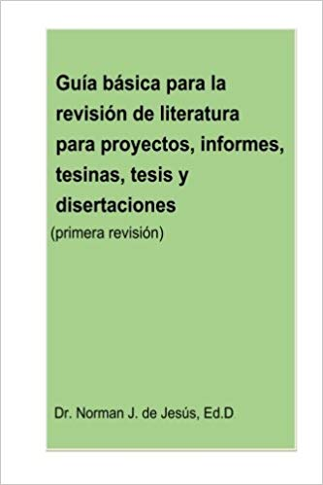
Revisión sistemática
Puede alcanzar el estatus de investigación científica.
No esta exenta de sesgos.
Cuenta con criterios de inclusión y exclusión (pero el proceso es más dialéctico)
Se constituyen en estudios observacionales retrospectivos (en palabras de Amer Hamdan).
Supone un proceso planificado y sistemático (es replicable y puede ser auditado).
Es exhaustiva y comprensiva.
Tiende a ser más crítica y evaluativa de las fuentes.
Puede ofrecer estadísticas; pero esto no la convierte en un metanálisis.

Slide 7

Revisión integrativa
Combina fuentes empíricas y teóricas. O también de estudios experimentales y observacionales (o cuantitativos y cualitativos).
Es sistemática y pretende rigor.
Amplia su espectro por incluir diversidad metodológica.
Permite vislumbrar problemas de conocimiento u objetos poco iluminados por estudios empíricos.

Slide 8
La revisión paraguas supone la revisión de revisiones sistemáticas

Slide 9
Referencias
Booth A. (2016). The literature review: its role within research. In Booth A, Sutton A, Papaioannou D. (Eds). Systematic approaches to a successful literature review. Los Angeles: Sage.
Montes, I. (2016). La investigación en ciencias de la educación. Ministerio de Educación del Perú – Universidad La Salle.
Sousa, Luís & Firmino, Cristiana & Marques-Vieira, Cristina & Severino, Sandy & Castelão Figueira Carlos Pestana, Helena. (2018). Revisões da literatura científica: tipos, métodos e aplicações em enfermagem. Revista Portuguesa de Enfermagem de Reabilitação. 46-55.

Slide 10

Se recomienda revisar estos aportes que provienen de las ciencias de la salud
Para revisiones sistemáticas
http://www.scielo.org.co/pdf/rcg/v20n1/v20n1a09.pdf
Para revisiones “paraguas”
https://rafabravo.blog/2010/01/19/%C2%BFsabe-ud-lo-que-es-una-revision-paraguas/

